Slide 1
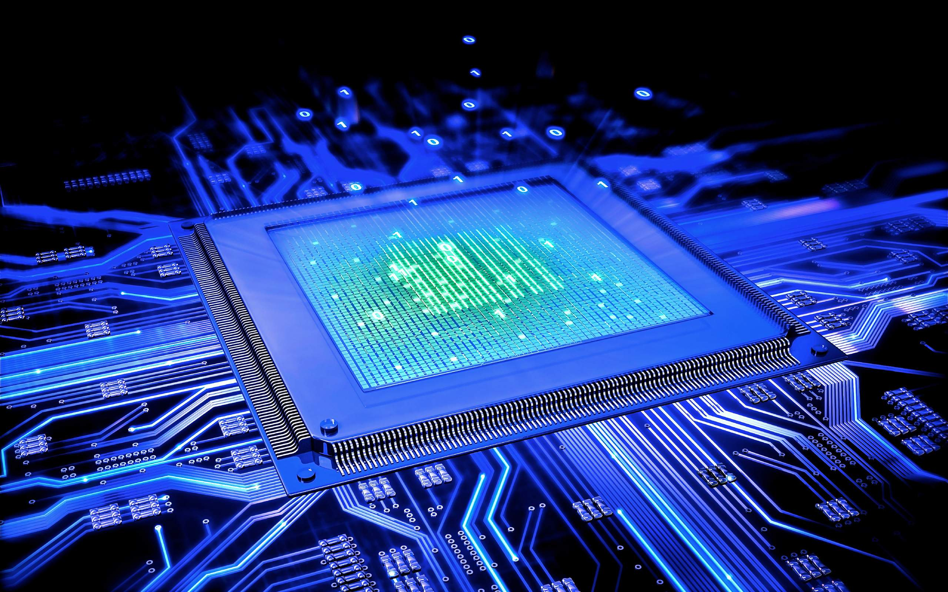
Battleport
Abdulvahid Kilic, Admir Osmanovic, Joost Zonneveld, Omar Zoundri, Shreyas Pooran
INF 1J Groep 3

Slide 2
Inhoudsopgave
Code
Spelregels
Battleport – The Game

Slide 3
Code
IDE – Pycharm
Python
GitKraken

Slide 4
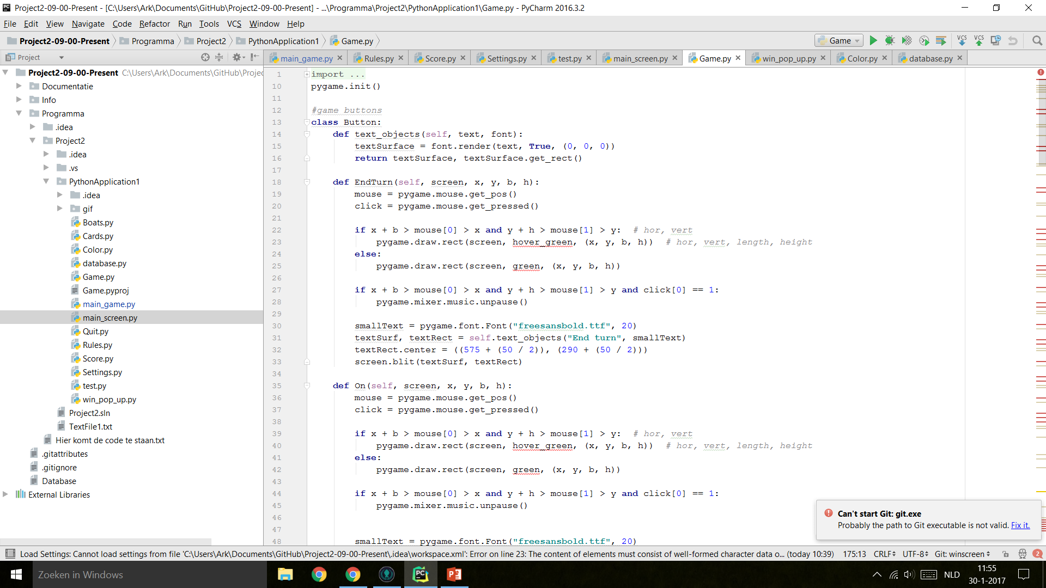
Code

Slide 5
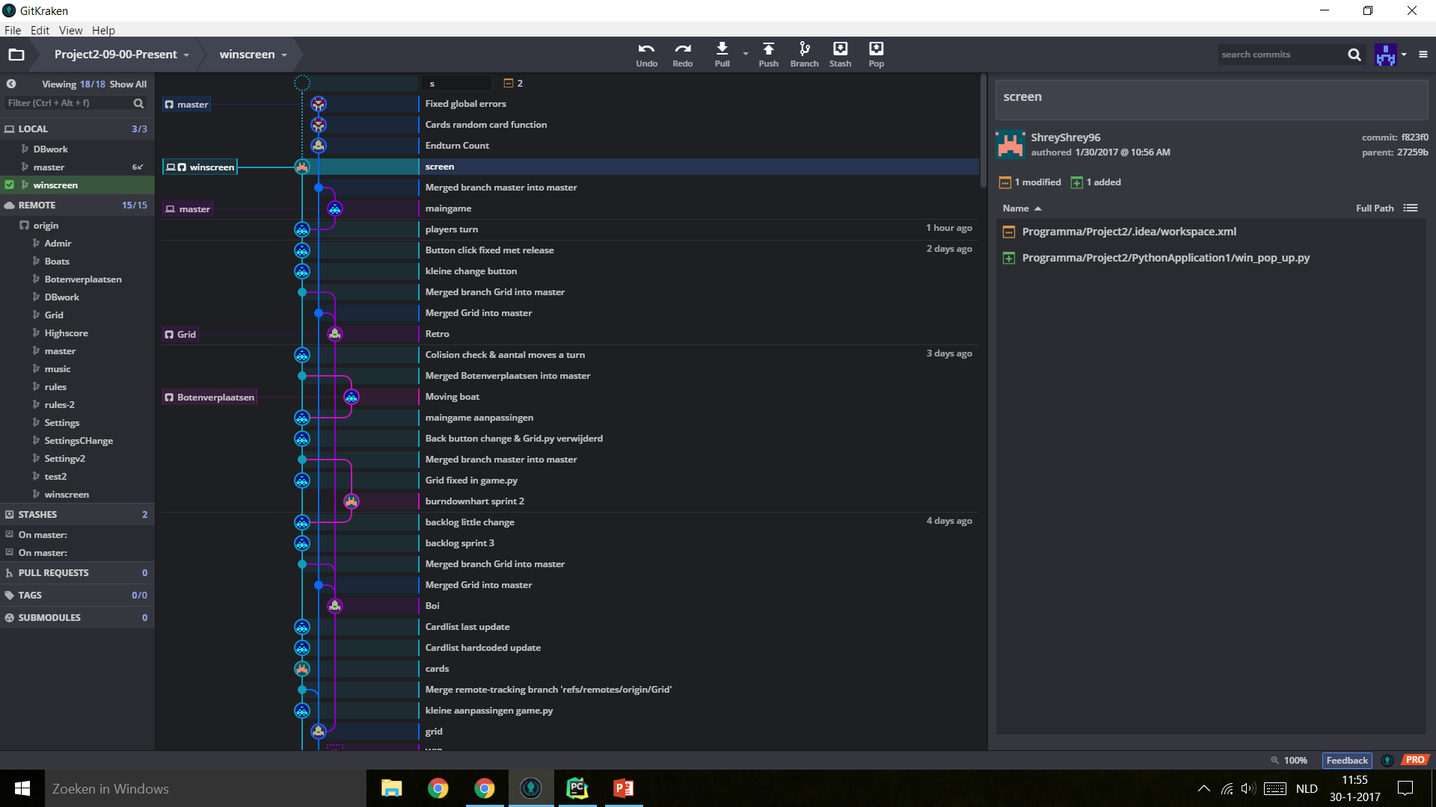
Code

Slide 6
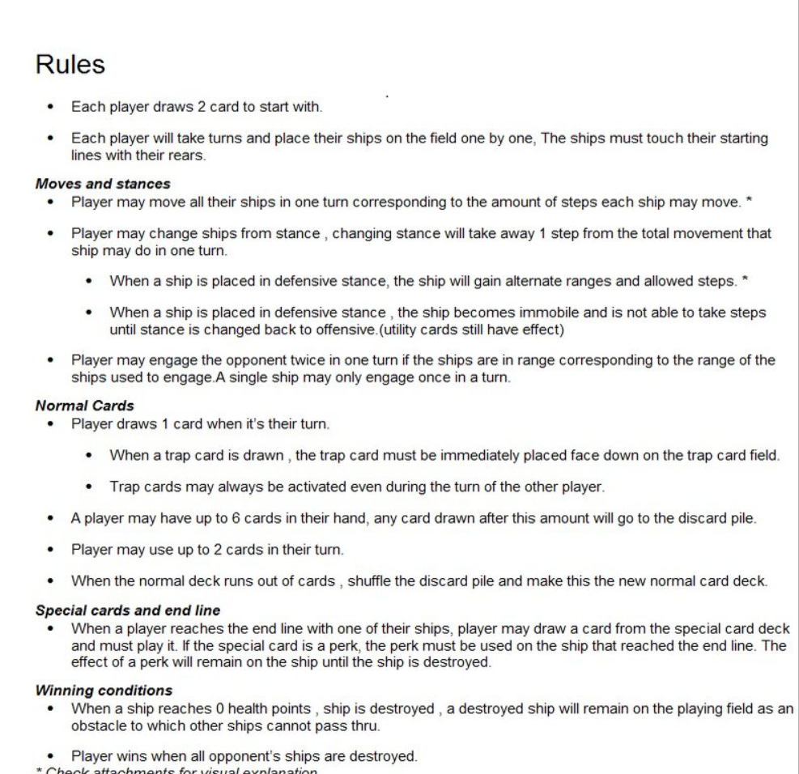
Spelregels

Slide 7
Battleport – The Game

Slide 8
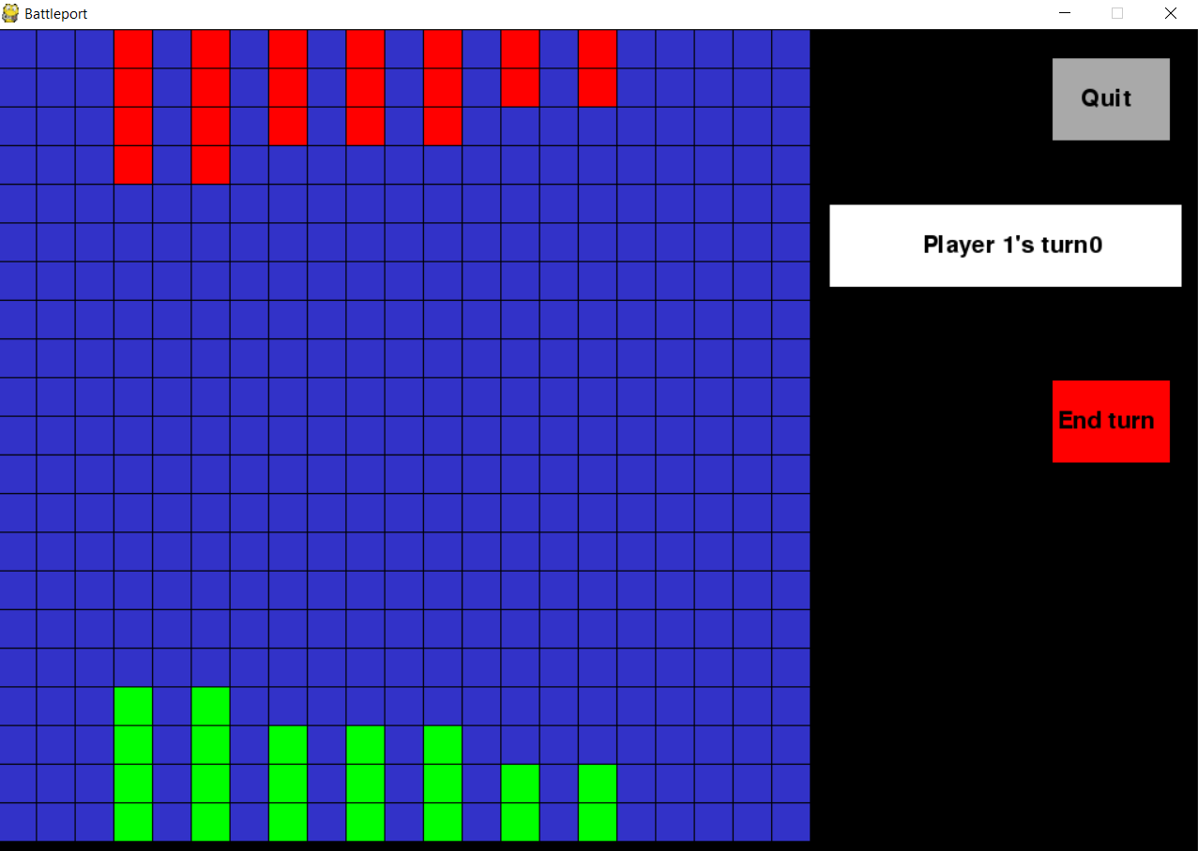

Slide 9

The end

